Slide 1
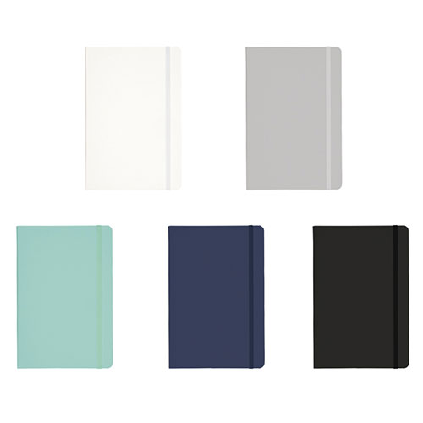
【提案書】
ハードカバーA5ノート
特徴
PU素材を表紙に使用したハードカバータイプのため、高級感のあるA5ノートです。オープンキャンパスや会社説明会などのノベルティ用、また物販用としても人気のあるアイテムです。
納期
納期スペース
仕様
カラー展開：全5色
素材：紙(約70枚)、PU 他
サイズ：145×215×12(mm)
包装：OPP袋
お見積
お見積りスペース

